Slide 1
Методическое объединение
учителей
математики, информатики и технологии
Руководитель МО
Зарубина Юлия Валерьевна
2018-2019 учебный год

Slide 2
Методическая тема:
«Реализация системно-деятельностного подхода в преподавании математики, информатики и технологии в условиях перехода на ФГОС ООО»

Slide 3
Цели методической работы:
Изучение и применение разнообразных форм, методов, приёмов, позволяющих повысить мотивацию и уровень образовательных результатов участников образовательного процесса в условиях внедрения ФГОС ООО.
Повышение эффективности преподавания математики, информатики и технологии через применение системно-деятельностного подхода, методы и приёмы обучения, направленные на повышение мотивации и качество индивидуальных достижений учащихся и педагогов.

Slide 4
Задачи МО:
Продолжить работу по внедрению ФГОС ООО в среднем и старшем звене: разработка рабочих программ, изучение педагогической и методической литературы, прохождение курсов повышения квалификации, внедрение в учебный процесс инновационных технологий.
Изучить и применять эффективные формы и методы, позволяющие повысить образовательную мотивацию обучающихся.
Повысить успеваемости по результатам независимых диагностик.
Использовать внутришкольную независимую диагностику с целью мониторинга продвижения развития, обучающегося по предмету.
Повысить успеваемости по результатам ГИА и ЕГЭ обучающихся 9, 11 классов.
Совершенствовать формы работы с одарёнными учащимися: работать над увеличением количества обучающихся, принимающих участие во всероссийской олимпиаде школьников, а также организовать работу на должном уровне с реальными претендентами на призовые места и с призерами прошлых лет.
Совершенствовать систему работы педагогов МО по достижению метапредметных результатов обучающихся, освоению универсальных учебных действий, развитию исследовательских компетенций.
Продолжить пополнение и систематизацию банка передового педагогического опыта по применению современных педагогических технологий, форм и методов с целью повышения познавательной активности обучающихся и повышения достижений образовательных результатов по предметам математика и информатика

Slide 5
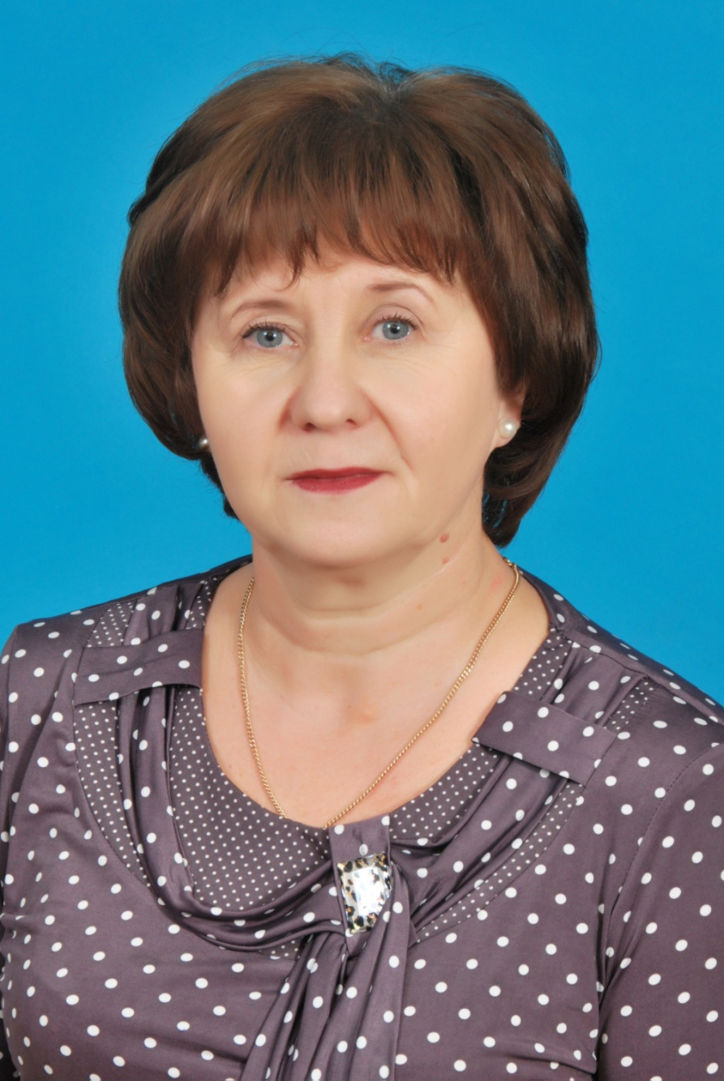
Учителя математики
Луханина
Татьяна Геннадьевна
Образование – высшее, окончила РГПИ в 1981 году.
Стаж работы – 37 лет.
Высшая квалификационная категория.
Методическая проблема: «Интегрированный
подход в преподавании математики».
Победитель районного конкурса «Учитель года
Дона - 2003».
Награждена Почетной грамотой Министерства
общего и профессионального образования
Ростовской области и грамотами Отдела
Образования Константиновского района.
Награждена Нагрудным знаком «Почетный
Работник общего образования Российской
Федерации».

Slide 6
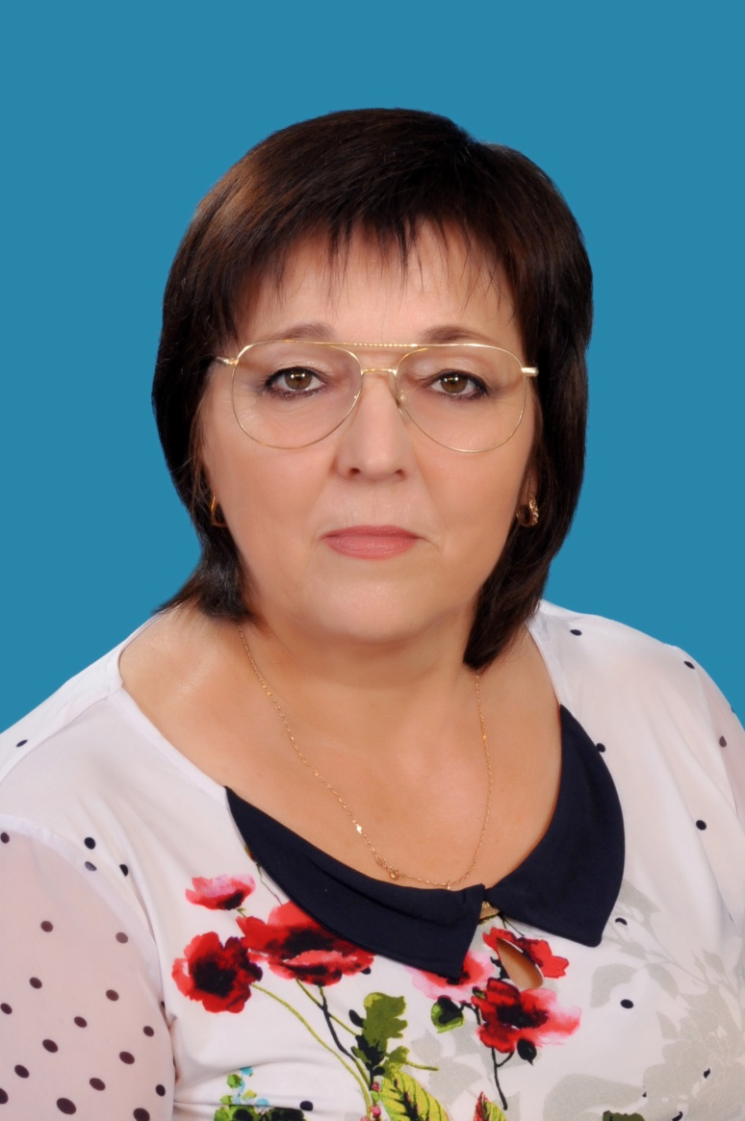
Макаренко Наталья Павловна
Образование – высшее, окончила РГПИ в 1982 году.
Стаж работы – 36 лет.
Высшая квалификационная категория.
Методическая проблема: «Развитие творческого мышления в
процессе составления математических задач».
Наталья Павловна много внимания в своей работе уделяет
развитию мышления учащихся.
Руководитель РМО математики с 2010 года.
За внедрение в образовательный и воспитательный
процессы новых форм и методов обучения и воспитания
отмечена: Почетной грамотой Отдела образования
Константиновского района.
Благодарственным письмом МО Ростовской области.

Slide 7
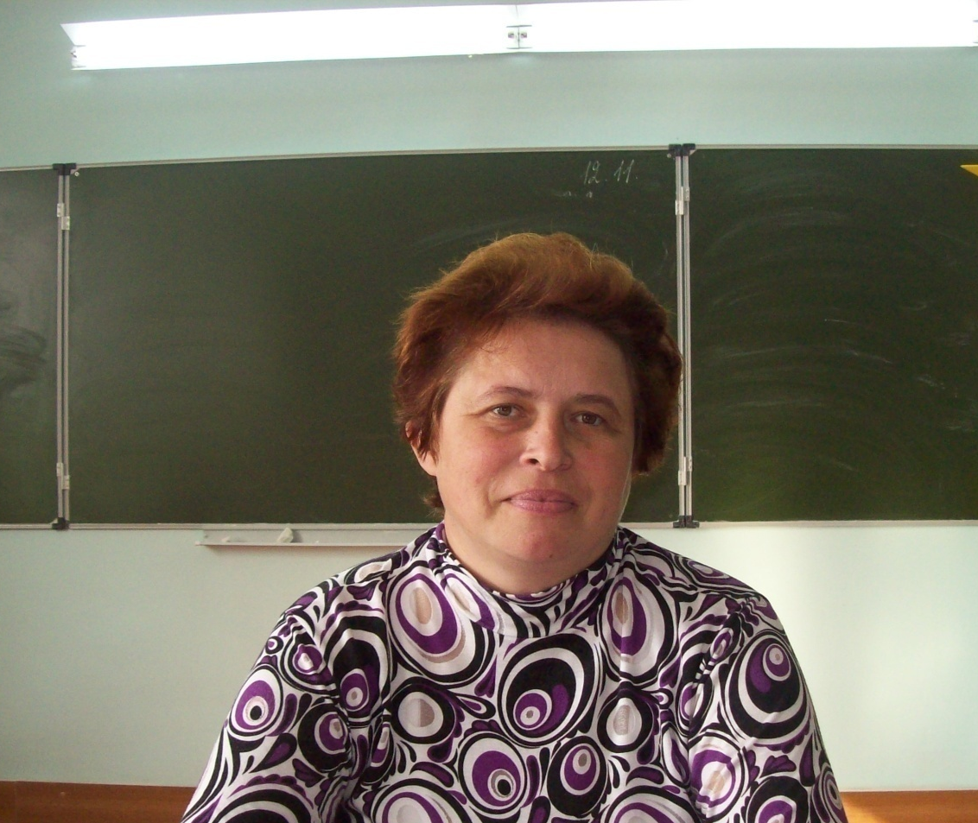
Голубова Людмила Борисовна
Образование - высшее, окончила
РГПИ в 1987 году. Стаж работы-36 лет.
Высшая квалификационная категория.
Методическая проблема:
«Использование дидактических игр на
уроках математики».
Людмила Борисовна добивается высоких
результатов благодаря применению
новых технологий, индивидуального
подхода к каждому ученику.
Награждена Почетной грамотой
Министерства общего и
профессионального образования
Ростовской области, а также грамотами
Отдела образования Константиновского
района.

Slide 8
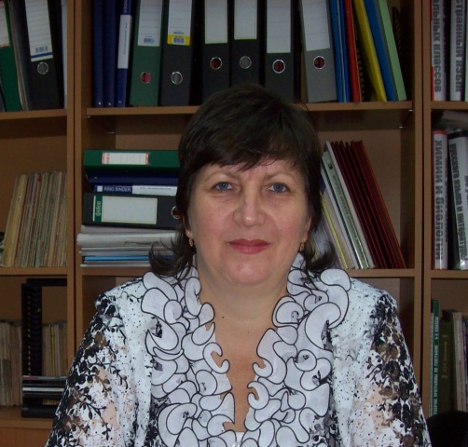
Шабанова Надежда Алексеевна
Образование – высшее, окончила РГПИ в
1987году.
Стаж работы: 35 лет.
Высшая квалификационная категория
Методическая проблема:
«Формирование ключевых
компетенций школьников на уроках
математики».
В 2007 году награждена Почетной
Грамотой Министерства образования и
науки РФ, в 2011 году – нагрудным
знаком «Почётный работник общего
образования Российской Федерации».

Slide 9
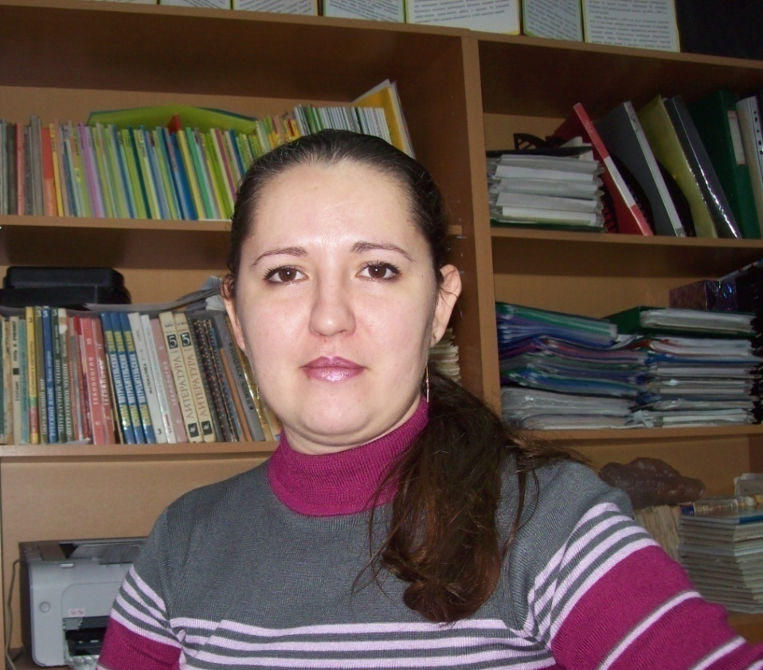
Бакуленко Оксана Леонидовна
Образование – высшее, окончила ЮФУ в
2007 году. Стаж работы – 15 лет.
Первая квалификационная категория.
Оксана Леонидовна специалист,
работающий с применением компьютерных
технологий, позволяющих достигать
высокого качества знаний учащихся. Много
внимания уделяет работе со
слабоуспевающими учащимися на уроке.
Награжден Почетной грамотой Отдела
образования Константиновского района.

Slide 10
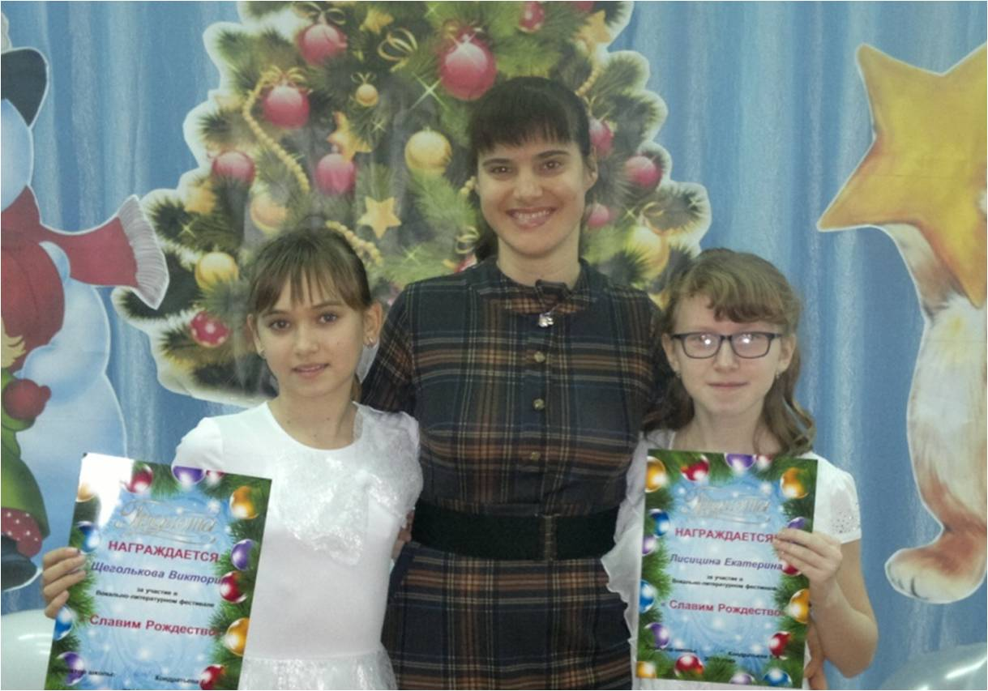
Федяева Наталья Львовна
Образование - высшее, окончила НГМА в 2007 году
Стаж работы – 18 лет.
Методическая проблема: «Развитие
познавательной активности учащихся на уроках
математики через использование активных
методов обучения».
Необходимые для успешной реализации
педагогической деятельности личностные качества
педагога, такие как мобильность, исполнительность,
высокий культурный уровень, адаптивный стиль
общения, гуманистическая позиция по отношению к
своим воспитанникам, творческий подход. Наталья
Львовна использует разнообразные формы обучения,
в том числе метод проектов, деловые игры, решение
задач на смекалку.

Slide 11
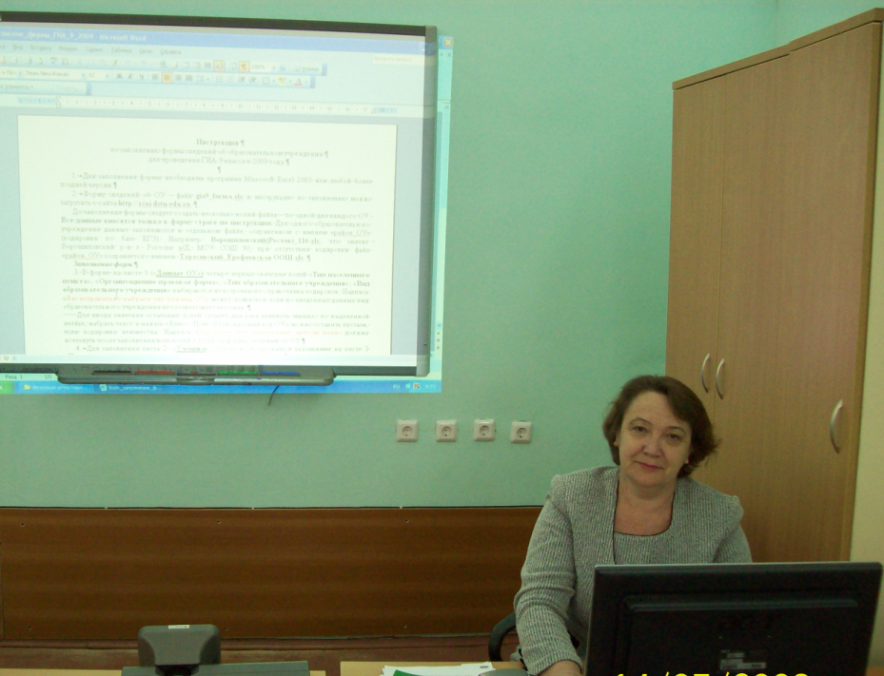
Учителя информатики
Луконина
Нина Васильевна
Образование – высшее, окончила РГПИ в 1978 году.
Стаж педагогической работы: 40 лет
Высшая квалификационная категория.
Методическая проблема: «Организация лабораторных и
практических работ на уроках информатики».
Отслеживая профессиональную деятельность Лукониной
Нины Васильевны, можно сделать вывод об имеющейся
системе работы учителя. На уроках следует отметить
высокий темп подачи материала, максимальную
насыщенность, что не мешает отработке умений и навыков.
У Нины Васильевны сложились доброжелательные
отношения с обучающимися. В ответах учащихся
наблюдается самостоятельность суждений, уроки носят
практический характер, учащиеся испытывают потребность
к самореализации.
Награждена Нагрудным знаком «Почетный работник
общего образования Российской Федерации», медалью
«За доблестный труд на благо Ростовской области».

Slide 12
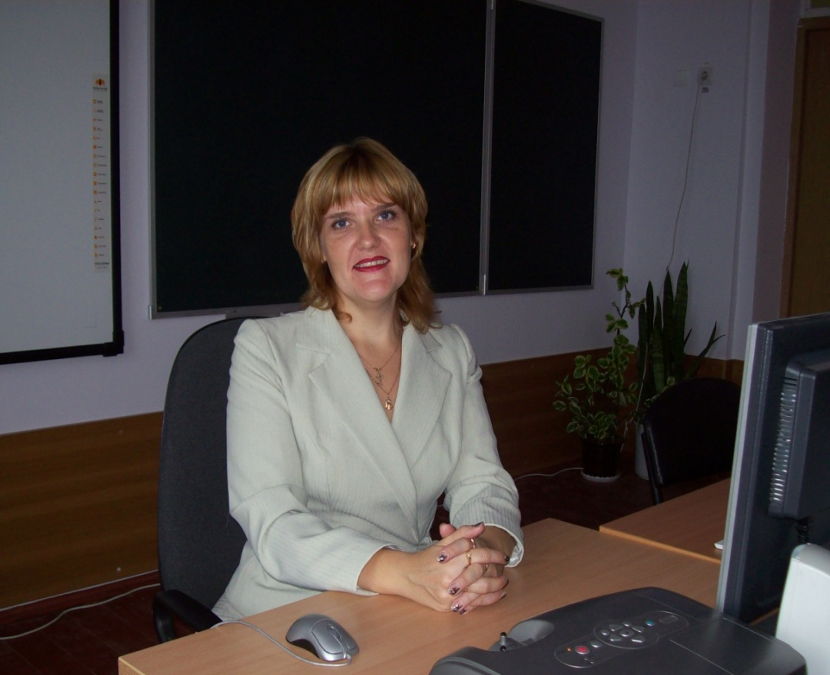
Зарубина Юлия Валерьевна
Образование – высшее, окончила ЮРГТУ в 2010
году.
Общий стаж работы: 18 лет.
Стаж педагогической работы: 13 лет.
Высшая квалификационная категория.
Методическая проблема: «Использование
интерактивных технологий в процессе
преподавания информатики и ИКТ».
Зарубина Ю.В. на уроках работает со всеми
категориями обучающихся, уделяя внимание и
ребятам, имеющим низкий уровень
общеучебных навыков, помогая им в решении
возникающих проблем, не ущемляя чувства их
собственного достоинства, и ребятам с высоким
потенциалом, помогая им работать творчески.
Работая над заявленной проблемой, Юлия
Валерьевна уделяет большое внимание
творческой работе обучающихся, применяя для
этой цели различные методики, в том числе
метод проектов, деловые игры, решение задач
на смекалку.
Награжден Почетной грамотой Отдела образования
Константиновского района.

Slide 13
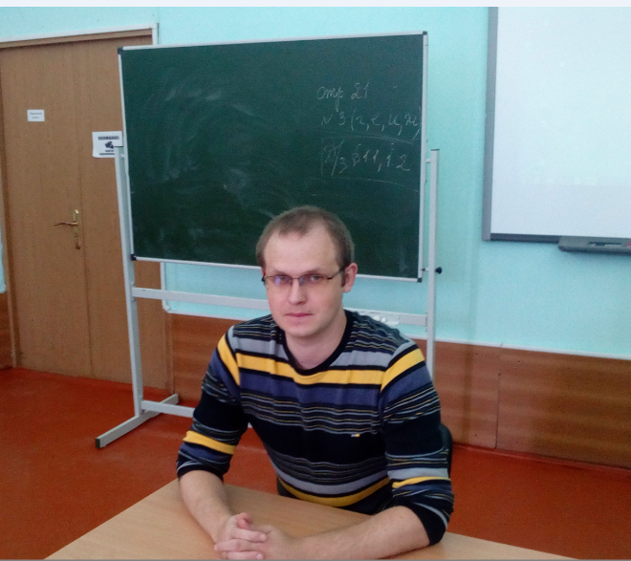
Губарев Роман Владимирович
Образование- средне - специальное, окончил
Константиновский КПК, в 2015 году.
Общий стаж работы: 3 года.
Стаж педагогической работы: 2 года.
Методическая проблема: "Активные формы
работы как один из приёмов познавательных
интересов к учебе".
На уроках Романа Владимировича всегда
творческая обстановка, все учащиеся активно
включены в работу. Для активизации
самостоятельной познавательной деятельности
учащихся и воспитания интереса к предмету
Роман Владимирович рассматривает на уроках
темы, отвечающие современным требованиям
развития информатики и программирования, а в
качестве инструментов при приобретении
практических навыков использует различные
программные средства: OS Windows, MS Office,
Internet Explorer, программирования в среде Pascal,
Кумир.

Slide 14
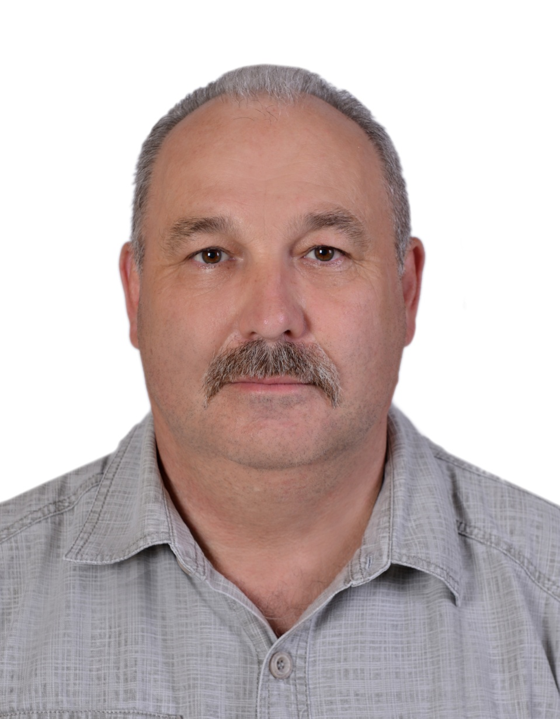
Учителя технологии
Кузнецов
Владимир Тарасович
Образование – высшее, окончил РГПИ в 1988 году.
Стаж педагогической работы: 38 лет
Высшая квалификационная категория.
Методическая проблема: «Проектная
деятельность как способ формирования
метапредметных результатов обучения по
технологии в условиях реализации ФГОС».
Отслеживая профессиональную деятельность
Владимира Тарасовича, можно сделать вывод об
имеющейся системе работы учителя. На уроках
следует отметить высокий темп подачи материала,
максимальную насыщенность, что не мешает
отработке умений и навыков.
Награжден Почетной грамотой Отдела
образования Константиновского района.
Почетной грамотой МО Ростовской
области.

Slide 15
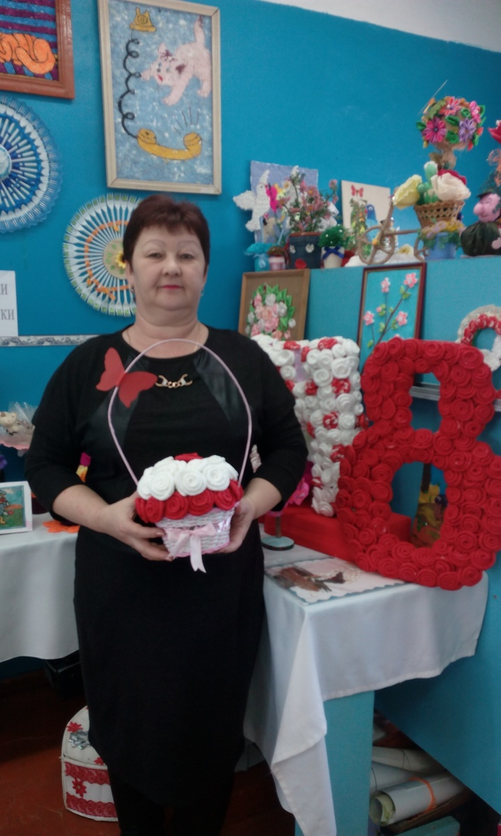
Елисеева Елена Ивановна
Образование – высшее, окончила РГПИ в 1991 году.
Стаж педагогической работы: 33 года
Первая квалификационная категория.
Методическая проблема: «Построение уроков
технологии на основе проектного обучения, как
условие реализации личностно - ориентированного
образования».
Отслеживая профессиональную деятельность
Елены Ивановны, можно сделать вывод об
имеющейся системе работы учителя.
Наряду с традиционными методами преподавания
активно применяет современные образовательные
технологии, в том числе информационные,
метод проектов.
Награждена Почетной грамотой Отдела
образования Константиновского района.
Благодарственным письмом МО Ростовской
области.

Slide 16
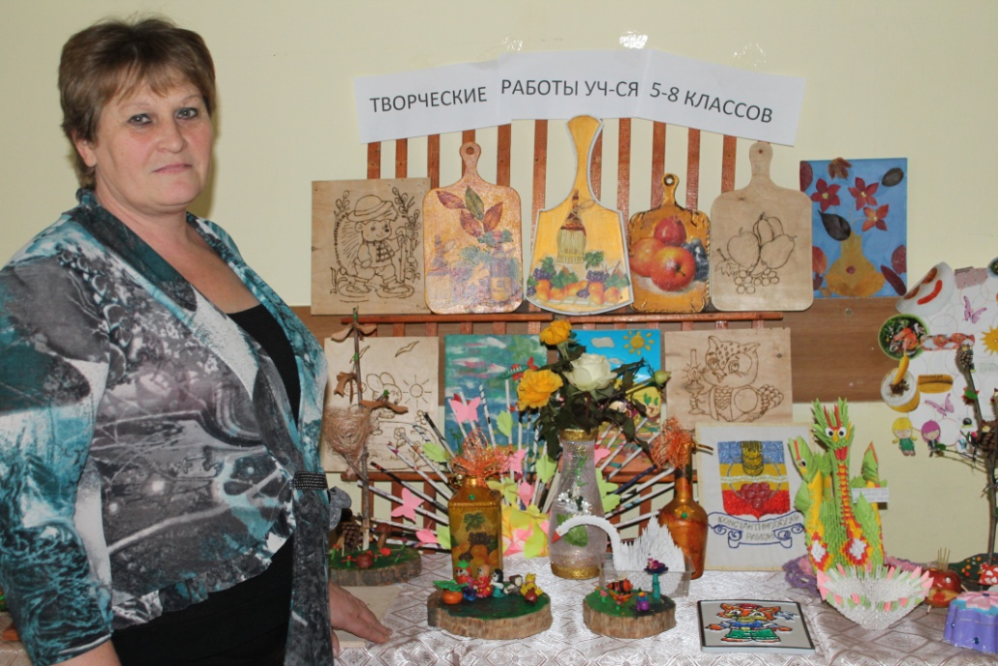
Савельева Валентина Ивановна
Образование – высшее, окончила РГПИ в 1989 году.
Стаж педагогической работы: 38 лет
Первая квалификационная категория.
Методическая проблема: «Активизация активной
деятельности учащихся на уроках технологии и
ИЗО».
Валентина Ивановна в совершенстве владеет
содержанием и методикой преподавания своего
предмета и осуществляет оптимальный отбор
методов, средств и форм обучения и воспитания.
Ответственно относится к своим обязанностям.
Награждена Почетной грамотой Отдела
образования Константиновского района.

